Slide 1
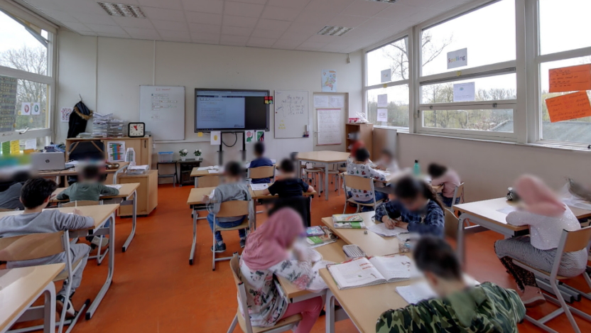

Professionalisering & kwaliteitsverbetering van het informeel islamitisch onderwijs
Training Moskeedocenten les 7

Slide 2
Programma dag 7 Uitdagingen in de klas
Opening & Terugblik
Uitdaging in de klas
Klassenmanagement
Pedagogisch handelen
Gedrag
Rondvraag en afsluiting

Slide 3
Terugblik naar de vorige les
Professionalisering
Wat hebben jullie geleerd hierover?
Wat heb je meegenomen in je klas?
Persoonlijk Ontwikkelingsplan
https://youtu.be/ilVlxRjYyU8
Notes:
Wie ben ik en wat kom ik doen? > Heel kort vertellen wie je bent, wat je professionele achtergrond is en namens wie je hier staat. Wat je rol vandaag en de komende bijeenkomsten is kort toelichten.
Wie zijn jullie? Introduceer elkaar. > Leg uit dat jullie elkaar misschien al kennen of juist niet, maar dat jullie elkaar gaan voorstellen in tweetallen aan de groep n.a.v. 5 minuten met elkaar gesproken te hebben. Ieder individu heeft max 2,5 minuut om iets te vertellen over zichzelf aan de ander en antwoord te geven op twee vragen: wat kom je brengen naar deze bijeenkomsten en wat hoop je mee te nemen?
Stel de ander voor in een paar minuten. > Geef iedereen de kans om in één minuut iemand te pitchen of voor te stellen aan de groep: “Naast mij/tegenover mij zit X, hij/zij… Hij/zij hoopt zijn/haar kennis or ervaring…”
Sluit af met een evaluatievraag: wat vonden jullie hiervan? Dit noemen we een werkvorm. Dit passen we toe in het onderwijs. Er zijn verschillende soorten werkvormen, afhankelijk o.a. van de activiteit. Deze werkvorm van kennismaking noemen we een actieve, ervaringsgerichte werkvorm. We gaan later inshallah meer leren (en oefenen) met werkvormen die je kunt inzetten in het onderwijs.

Slide 4
Uitdaging in de klas
Klassenmanagement: De manier waarop de leerkracht structuur creeërt voor een leerrijke omgeving.
Pedagogisch handelen: Het handelen van de leerkracht die gericht is op een respectvolle en fatsoenlijke manier. Wederzijds respect, rolmodel.
Gedrag: Hierbij kunnen we denken gedragsproblemen en gedragsstoornissen.
https://www.nji.nl/gedragsproblemen/lastig-gedrag-of-een-gedragsprobleem#gedragsproblemen
Notes:
Klassenmanagement: Het samenhangende geheel aan maatregelen en inspanningen van leerkrachten en leerlingen om een positieve leeromgeving te creëren, waarin de leerkracht succesvol kan werken en de leerlingen succesvol kunnen leren en gedragsproblemen zo veel mogelijk voorkomen worden. Hierbij denk je aan de organisatorische vaardigheden van de leerkracht. Schoolbrede verwachtingen bespreken voor de plaatsing van de kinderen, wederzijdse verwachtingen, maak ouders partners in het proces.
Bij pedagogisch handelen denken we aan de manier waarop onderwijspersoneel met de leerlingen omgaan. Hierbij is het belangrijk dat leerlingen zich ten alle tijden veilig voelen om zich te kunnen uiten. De leerlingen moeten weten dat de ze de leerkracht kunnen vertrouwen en dat deze de beste intenties heeft met het kind. De manier van aanspreken is hierbij ook erg belangrijk, dit dient altijd positief en reflecterend naar eigen handelen te gebeuren. De leerkracht moet het kind motiveren door de juiste feedback te geven o het gedrag of incident.
Pedagogisch handelen: Het handelen van een leerkracht op een manier waarbij het werkt aan de relatie met zijn/haar leerling/student. Hierbij denk je aan het creëren van een veilige en leerrijke omgeving, het motiveren van het kind en het positief begeleiden in zijn/haar leerproces.
KLassenmanagement en pedagogisch klimaat moet op orde zijn om het gedrag van de leerlingen/groep positief te laten verlopen. Als er in één van de twee onderdelen niet op orde is moet hier eerst aan gewerkt worden. Zo verkleint de leekracht gedragsproblematiek gerelateerd aan groepsfunctioneren.
Gedrag
Gedrag is heel breed, wat weten de leerkrachten over het gedrag van de leerlingen?: Bij gedrag kun je denken aan gedragsproblemen en gedragsstoornissen. Een gedragsprobleem kan tot een jaar duren en de problematiek is vaak minder complex dan bij een gedragsstoornis. Bij gedragsproblemen kun je denken aan: dwars en opstandig gedrag, prikkelbaar, boos of woedend gedrag, anderen ergeren, antisociaal gedrag en agressief gedrag. Deze gedragingen hebben verschillende oorzaken, maar één van de oorzaak is dat de kinderen niet sociaal en emotioneel competent zijn. Ze kunnen zich niet altijd uiten vanwege een onveilig gevoel en het onvoldoende ontwikkelt zijn van de sova competenties. Waar komt het gedrag vandaag? werkhouding ? Verwachtingen uiten naar de leerlingen toe, duidelijk scheppen.
Verschillende culturen: straatcultuur, thuiscultuur. Wat voor soort wijk is het? Waar komen de kinderen vandaan? Ken je doelgroep! Uit wat voor soort leerlingen bestaat je doelgroep en wat is de beginsituatie van je doelgroep?
Tips voor personeel die voor veranderingen kunnen zorgen.
Kindgesprekken voeren; waar komt het gedrag vandaan? Praten met kinderen en niet over kinderen!
Veiligheid staat voorop!
Oudergesprekken voeren over gedrag/ouderbetrokkenheid, laat de kinderen bij het gesprek zitten en ga ook met het kind in gesprek.
Evalueren van de dag/les met de leerlingen. Wat vonden zij van de les? Hoe ging het vandaag, hebben ze zich aan de regels gehouden en hebben zij de doelen behaald?
Gevoelsthermometer bij binnenkomst en aan het einde van de dag. Zo ziet de lk gelijk in welke staat de leerlingen de klas binnenkomen. Zo kan de lk gelijk zien wie extra aandacht nodig heeft.
Beloningssysteem op groepsniveau of individueel? Wat voor soort groep heb je?
Bord met puzzels en parels: wat vonden ze goed gaan en wat kan beter?
v

Slide 5
Klassenmanagement
Goed klassenmanagement zorgt voor een effectieve leeromgeving
Overzicht over de klas hebben.
Aandacht over meerdere zaken tegelijk verdelen.
Duidelijk en consequent zijn en evenwichtig reageren.
Lesgeven vanuit een visie en op een manier die bij je past.
Verbeter je klasmanagement: tips
Creëer rust en structuur. ...
Zet in op verbinding en klasklimaat. ...
Wees duidelijk en consequent. ...
Leg de lat hoog en geef positieve feedback. ...
Reageer non-verbaal op storend gedrag. ...
Vermijd een machtsstrijd. ...
Reageer nooit impulsief. ...
Zorg als team voor elkaar
wees jezelf, maar blijf professioneel
bereid je goed voor en reflecteer

Slide 6
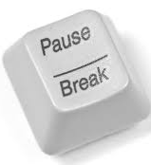
pauze

Slide 7
Pedagogisch Handelen
5 factoren om mee te nemen tijdens pedagogisch handelen
Als het gaat om het opbouwen van een goed en veilig pedagogisch klimaat, zijn de volgende factoren van belang:
1. Regels en routines
2. Omgaan met orde-verstorend gedrag (en vooral de preventie hiervan)
3. Relatie docent – student
4. Mentale instelling docent
5. Voorbeeldfunctie
Notes:
Bron: https://metis-onderwijsadvies.nl/kennisbank/pedagogisch-handelen-en-klassenmanagement/
Wat is pedagogisch handelen?
Onder de term ‘pedagogisch handelen’ versta ik de verantwoordelijkheid van de docent om een veilige en leerrijke omgeving te bouwen voor studenten. Het gaat hierbij om het schetsen van structuur en heldere verwachtingen, het motiveren van studenten en creëren van bewustzijn bij studenten dat de groep ook verantwoordelijk is dat iedereen kan leren.
5 factoren om mee te nemen tijdens pedagogisch handelen
Als het gaat om het opbouwen van een goed en veilig pedagogisch klimaat, zijn de volgende factoren van belang:
Regels en routines
Omgaan met orde-verstorend gedrag (en vooral de preventie hiervan)
Relatie docent – student
Mentale instelling docent
Voorbeeldfunctie
Pedagogisch handelen op basis van regels en routine
Regels en routines maken duidelijk wat er verwacht wordt van studenten. Het hoogste effect treedt op bij regels die in overleg zijn samengesteld. Bovendien zijn regels effectiever wanneer ze omschreven zijn als gewenst gedrag, afgeleid uit enkele gemeenschappelijke waarden. Een voorbeeld hiervan is de veel gebruikte regel ‘er mag niet gegeten worden in de klas’: Beter en effectiever is om de regel om te zetten naar gewenst positief gedrag; ‘eten doen we alleen in de kantine’. Routines, zoals bijvoorbeeld het welkom heten van je studenten en een duidelijke afsluiting van je les geven rust en helderheid. De belangrijkste routine hierbij is je Klassenmanagement: zit er een duidelijke structuur en voorspelbaarheid in je les waarbij de studenten weten wat er van hen verwacht wordt, wat zij gaan leren en waarom zij deze les krijgen? Heb je als docent een juiste balans tussen theorie die je geeft en de oefening die daarbij hoort?
Omgaan met orde-verstorend gedrag (en preventie hiervan) als pedagogische kwaliteit
Preventieve maatregelen en erkenning van de behoeften van studenten hebben een groot effect. Denk daarbij bijvoorbeeld aan het ‘beruchte’ mobieltje in de klas: voor studenten is dat mobieltje niet slechts een (luxe) gebruiksvoorwerp maar onderdeel van hun identiteit. Dat betekent niet dat je er als docent niks mee mag of moet maar dat je vanuit een andere hoek het probleem zou kunnen benaderen. Zorg daarnaast voor een goede balans tussen belonen en straffen (ratio 4:1). Belonen betekent in dit geval elke positieve aandacht die je aan een student geeft. Dat kan zijn letterlijke complimenten maar ook een knipoog, duim, een verdiepende opdracht omdat iemand excellent presteert etc. De belangrijkste ‘kunst’ die je als docent moet zien te beheersen is verschil te maken tussen wat lastig gedrag en belangrijk gedrag is. Als je al het ‘moeilijke’ gedrag van je studenten als belangrijk bestempelt, word je een politieagent en ben je zelf de grootste orde verstorende factor geworden.
Relatie docent – student is belangrijk voor pedagogisch handelen
De docent combineert een zekere mate van dominantie (assertief optreden) met een coöperatieve instelling naar studenten. Assertief optreden kenmerkt zicht door:
Gebruik van assertieve lichaamstaal: oogcontact maken en vasthouden, rechtop staan, voeten stevig op de grond, juiste afstand (dichtbij, niet bedreigend)
Gebruik van de juiste toon: duidelijk praten, toonhoogte iets luider dan normaal, maar niet veel, geen enkele emotie laten doorklinken
Volhouden tot het gewenste gedrag getoond wordt of de consequentie wordt aanvaard.
Een andere manier om de juiste dominantie te tonen heeft te maken met het leren: stel duidelijke leerdoelen, geef veel tussentijdse feedback en kom regelmatig terug op de leerdoelen. Laat de studenten ervaren dat je boven de stof staat en oprecht geïnteresseerd bent in hun leerprestaties. Een coöperatieve instelling kenmerkt zich door:
Opstellen flexibele leerdoelen (samen met de student, denk aan de behoefte aan autonomie)
Persoonlijke interesse in studenten
Rechtvaardig en positief gedrag: oogcontact met elke student, loop veel rond als studenten aan het werk zijn en stel vragen aan elke student, geef de student denktijd, benader elke bijdrage positief, etc.
Reageer passend op onjuiste antwoorden van studenten: benadruk wat wel goed is, stimuleer samenwerking, stel de vraag anders, geef hints of aanwijzingen, geef het antwoord en vraag de student om een toelichting, etc.
Mentale instelling docent sterk van invloed op pedagogisch handelen
De docent is alert, zodat hij voortdurend ziet wat er gebeurt in de groep. Daarbij houdt de docent bewust controle over zijn eigen gedachten en gevoelens bij het reageren op storend gedrag van studenten. Dit vereist dat je als het ware een verhoogd niveau van bewustzijn hebt en bewust kunt handelen (in tegenstelling tot routinematige handelingen).
Hoe kun je ervoor zorgen dat je alert bent?
Loop door het lokaal en sta in ieder deel even stil. Laat je blik regelmatig over de gehele groep gaan. Bedenk van tevoren wat er mis kan gaan met bepaalde studenten en bedenk van tevoren hoe je dan het beste kunt reageren, observeer een alerte collega.
Hoe zorg je ervoor dat je een gezonde emotionele objectiviteit bewaart bij studenten?
Vat het storende gedrag niet persoonlijk op. Bedenk dat de student een voor hem gegronde reden heeft om zich zo te gedragen (onmacht…), bedenk dat jouw interpretatie van je waarneming onjuist kan zijn. Neem verder je eigen houding ten opzichte van bepaalde studenten onder de loep: laat voor de les je studenten in gedachten de revue passeren en sta stil bij de studenten waarbij je problemen verwacht. Probeer deze negatieve verwachtingen te vervangen door positieve en houdt deze positieve verwachtingen in gedachten wanneer je met deze studenten te maken heeft.
En als laatste maar zeker niet minder belangrijk: zorg goed voor jezelf! Ventileer met collega’s, partner en/of coach. Ook de beste docent heeft zijn momenten van onmacht en niet alle problemen zijn altijd oplosbaar door de ‘pedagogische regels’ te volgen.
Pedagogisch handelen vanuit voorbeeldfunctie
Als docent heb je een voorbeeldfunctie t.a.v. gewenst gedrag. Hoe volwassen, of juist opstandig, studenten ook kunnen zijn, ze zien jou altijd als ‘de volwassene’ die weet ‘hoe het moet’. Jouw gedrag reflecteert direct op de studenten. Kom je zelf vaak onvoorbereid je les in, of te laat dan zul je snel zien dat studenten dat gedrag ook vertonen. Kies je er vaak voor om vanuit een dominante toon conflicten aan te gaan dan zullen studenten gaan denken dat dat ‘de manier van communicatie’ is en dus zelf ook vanuit een negatieve positie reageren. Ervaringen en onderzoek tonen aan dat de wijze waarop een docent, maar ook het gehele team functioneert direct af te lezen is aan het gedrag van de studenten. Kortom; durf jezelf en je team eens onder de loep te nemen en kijk eens of je jezelf dezelfde gedragsverwachtingen oplegt als bij je studenten. Pedagogische afspraken maak je niet als docent alleen. Het is een teamaangelegenheid waarbij studenten zien en ervaren dat de docenten als één geheel acteren, ageren en reageren. Een traject om deze basis samen vast te gaan leggen is naast een erg leuk en inspirerende reis ook dé manier om de kwaliteit van je onderwijs te verhogen. Veiligheid is namelijk één van de belangrijkste basisbehoeften: in het leven van elk mens maar vooral ook op elke plaats!

Slide 8
Gedrag
Soorten gedragingen
Teruggetrokken gedrag
Overbeweeglijk gedrag
Agressief gedrag
Normaal aangepast gedrag
Notes:
Teruggetrokken gedrag: stil, verlegen en bang om op te vallen.
Deze kinderen zitten vaak in een hoek of bewegen zich langs de randen van het lokaal/speelplek.
Spreek je ze aan dan reageren ze vaak met schrikreacties, stotteren, zweten, wegkijken of onverstoorbaar doorgaan met hun activiteit.
Ze hebben vaak weinig relaties of zijn dominant in de realties. Kunnen zich moeilijk flexibel aanpassen.
2. Overbeweeglijk gedrag: kinderen hebben een "veer in de billen" en kunnen moeilijk stilzitten.
Moeten overal op af en aan zitten. Behalve die motorische onrust zijn ze vaak impulsief. Ze doen en zeggen al voor ze hebben overdacht wat hun reactie voor consequenties heeft of kan hebben.
Ze leren zelden van vergissingen die ze maken. Deze kinderen komen heel veel afkeuring tegen (ook non-verbaal). Ze kunnen hun aandacht moeilijk richten op een specifieke actie.
Ze kunnen hun aandacht niet bij een taak houden.
3. Agressief gedrag: gedrag waarbij een persoon verbaal, non verbaal en/of fysiek 'schade'toebrengt aan anderen. Het agressieve gedrag is vooral om op te komen voor zichzelf.
Denk bij agressief gedrag aan: schelden, schreeuwen, boze gezichten trekken, gebaren, stampvoeten, smijten met deuren, wegpakken van spullen, doodmaken van dieren en dergelijk.
4. Normaal aangepast gedrag: Dat is het gedrag waarbij kinderen zich doorgaans kunnen aanpassen aan de situatie. Daarin maken ze fouten, maar zijn ze eenvoudig te corrigeren.

Slide 9
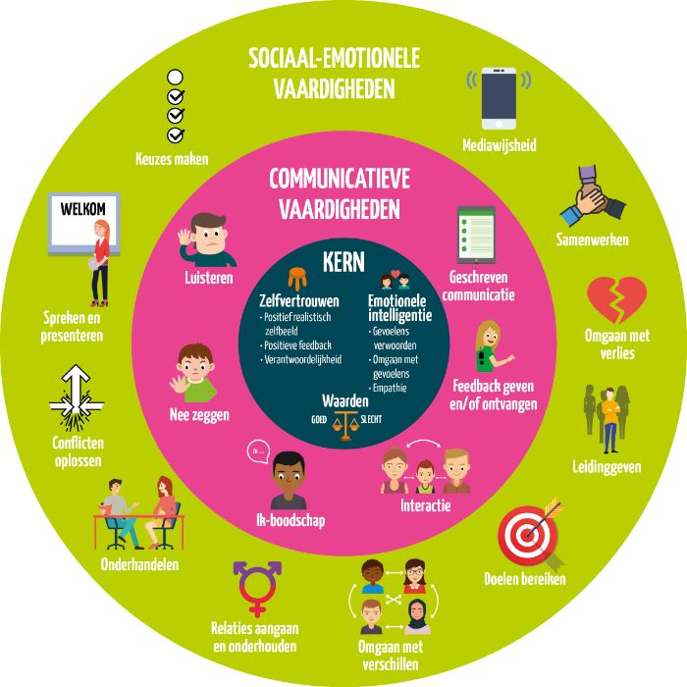
Sociaal- emotionele vaardigheden
Sociale vaardigheden
Goede omgang met anderen
Positieve relaties
Emotionele vaardigheden
Kent de eigen emoties en kan deze reguleren. Herkent de emoties ook in anderen en kan ermee omgaan op een constructieve manier.
Notes:
Sociale vaardigheden
Vaardigheden die te maken hebben met de communicatie en omgang met anderen. Denk aan goed luisteren, een gesprek voeren, aandacht voor een ander, luisteren naar een ander, oplossingen bedenken en dergelijke.
Emotionele vaardigheden
Vaardigheden die te maken hebben met het herkennen van de eigen emoties en hoe te handelen daarbij. Hierbij denken we aan vriendschappen aangaan en onderhouden, omgaan met lastige situaties en weerbaar zijn.
Sociale vaardigheden
Sociale vaardigheden zijn vaardigheden die betrekking hebben op de omgang en communicatie met anderen. Het gaat hierbij om het hebben van inzicht in andere mensen en de gevoelens van anderen en het beïnvloeden daarvan. Sociale vaardigheden zijn noodzakelijk voor het opbouwen en onderhouden van een relatie, om je staande te houden in de maatschappij en voor een goede samenwerking. Sociale vaardigheden kunnen verdeeld worden in vaardigheden die inzicht geven in de ander en vaardigheden voor de omgang met de ander. Voorbeelden van sociale vaardigheden zijn:
Goed kunnen luisteren
Aandacht hebben voor andermans gevoelens
Conflicten oplossen
Opkomen voor je eigen mening
Omgaan met emoties
Een gesprek gaande houden
In het basisonderwijs wordt veel aandacht gegeven aan sociale vaardigheden. Sommige kinderen zijn in aanleg erg sociaal vaardig, maar bij veel kinderen moet het nog (verder) ontwikkeld worden. Als kinderen vastlopen op sociaal gebied, kan een sociale vaardigheidstraining helpen.

Slide 10
Algemene aanpak alle typen leerlingen
Belonen van gewenst gedrag
Positieve verwachtingen uitspreken
Evalueren van succesfactoren
Reflecteren op handelingen en het verbeteren hiervan in het vervolg
Realistische- en haalbare doelen stellen
Helpen omgaan met spanningen: ademhaling, relaxers
Mislukken mag!
Emotioneel neutraal reageren

Slide 11
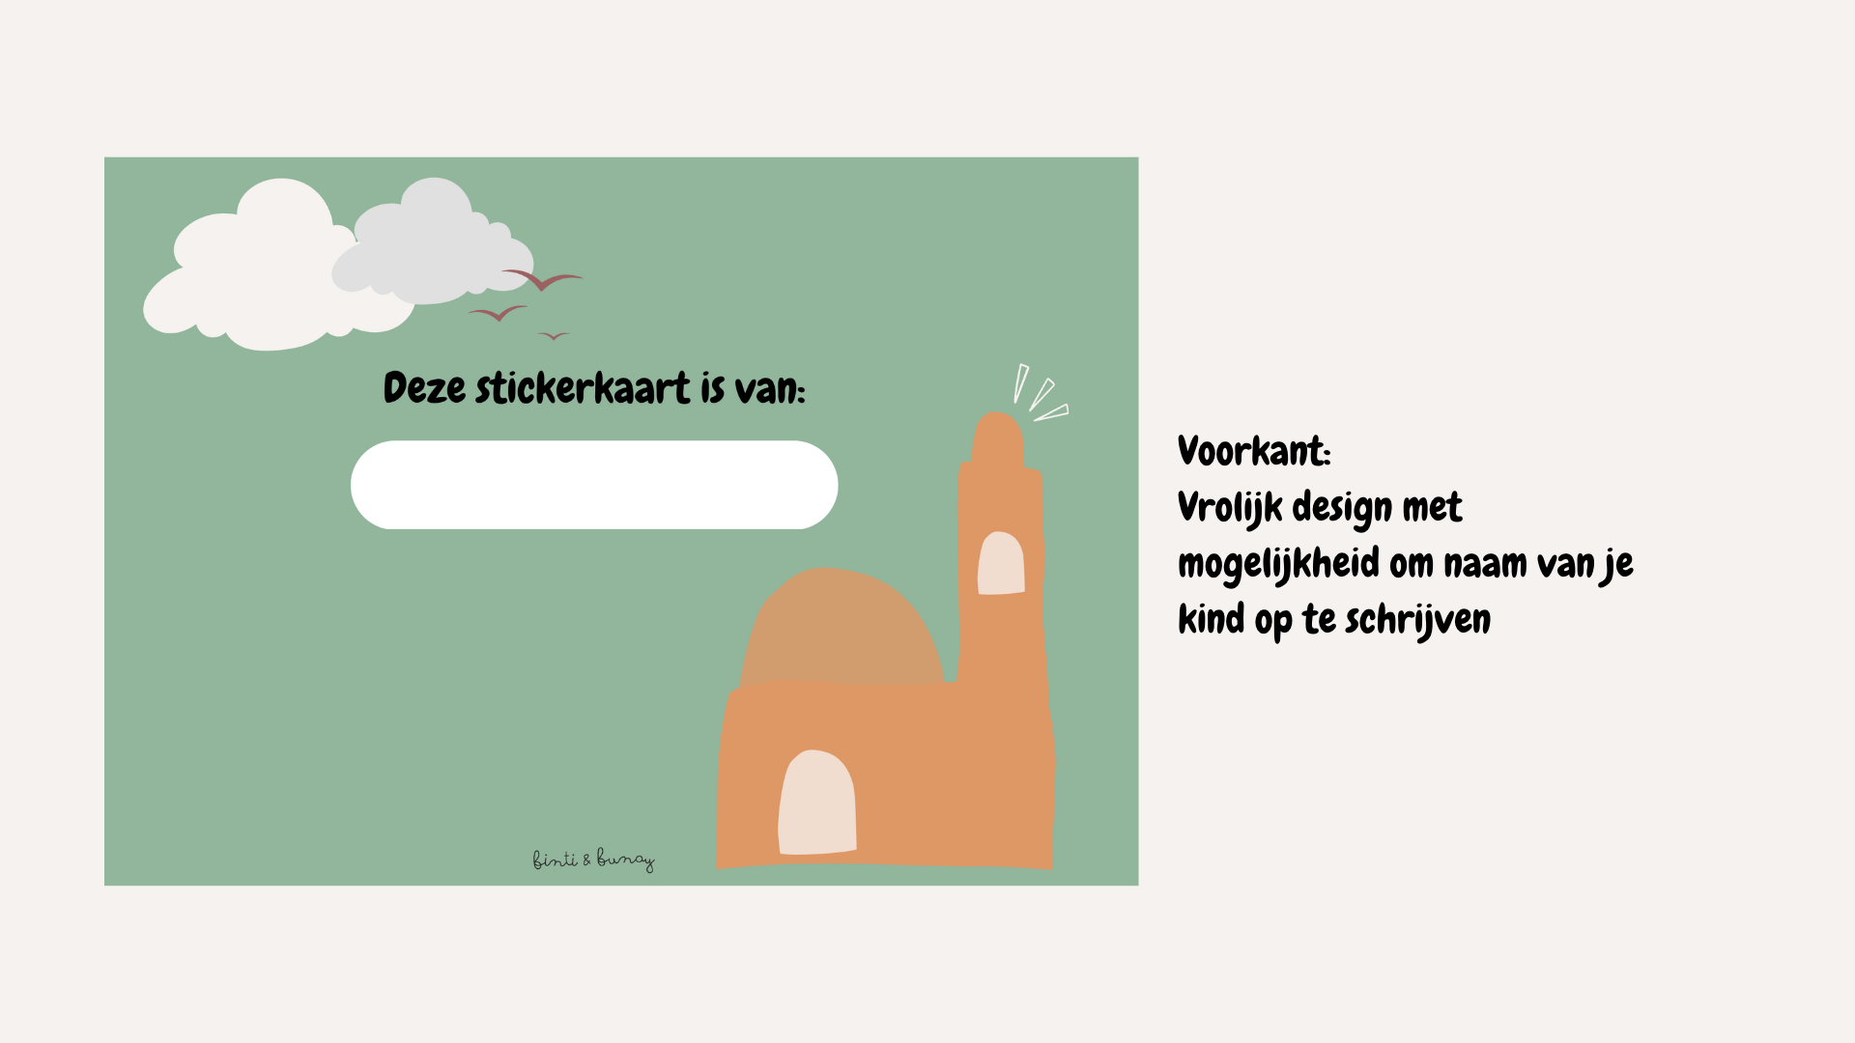
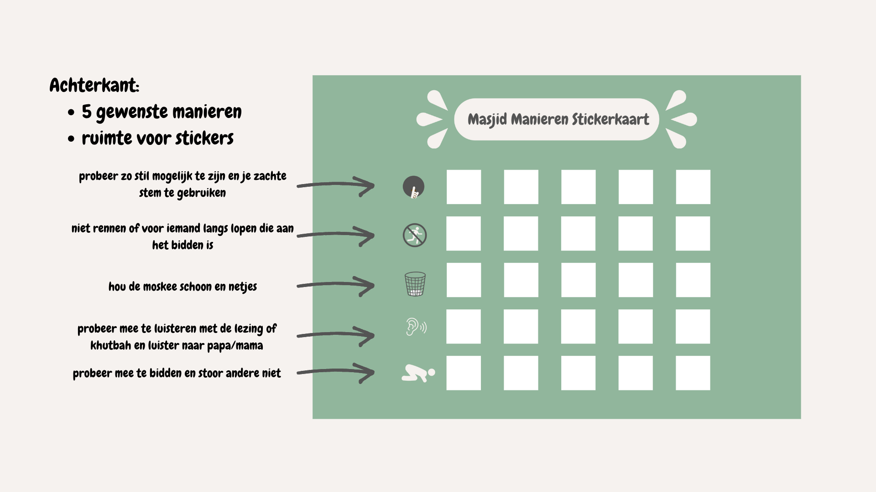
Beloningskaart

Slide 12
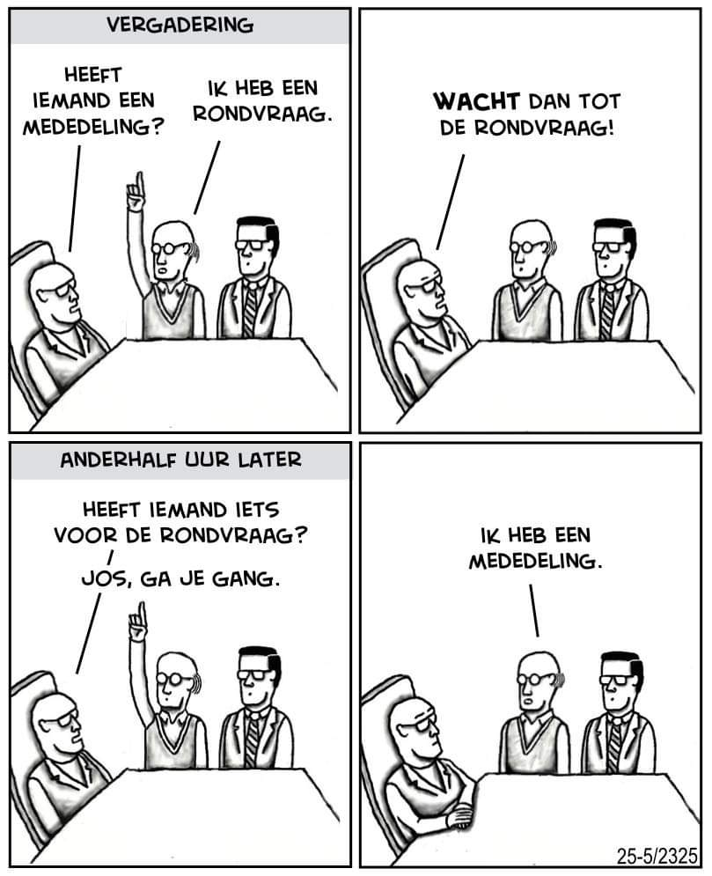
Rondvraag en afsluiting

Slide 13

Afronding

